Slide 1
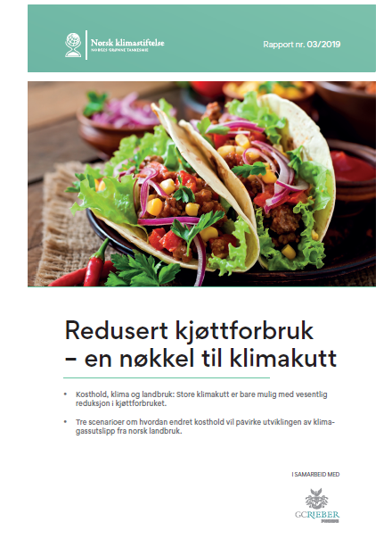

Kosthold, klima,
landbruk
Anders Bjartnes
15. oktober 2019

Slide 2
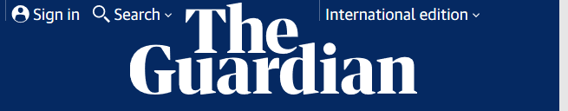
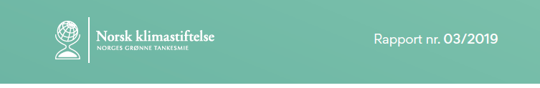
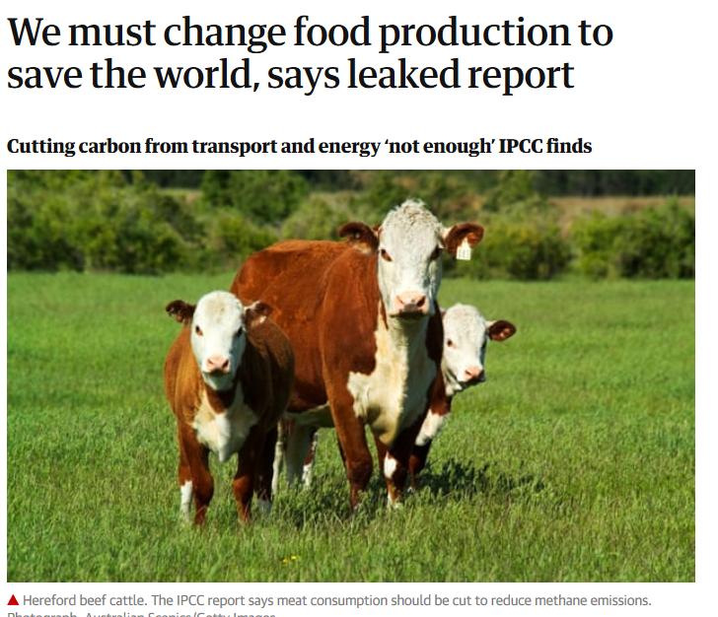
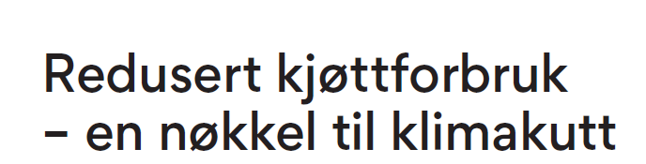
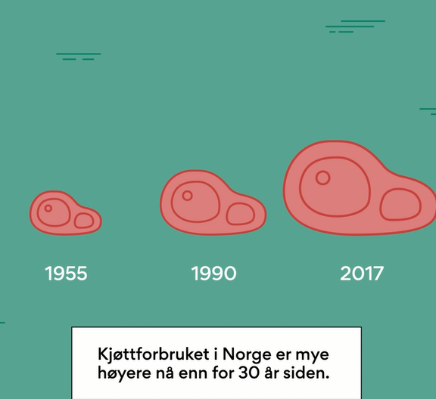


Slide 3
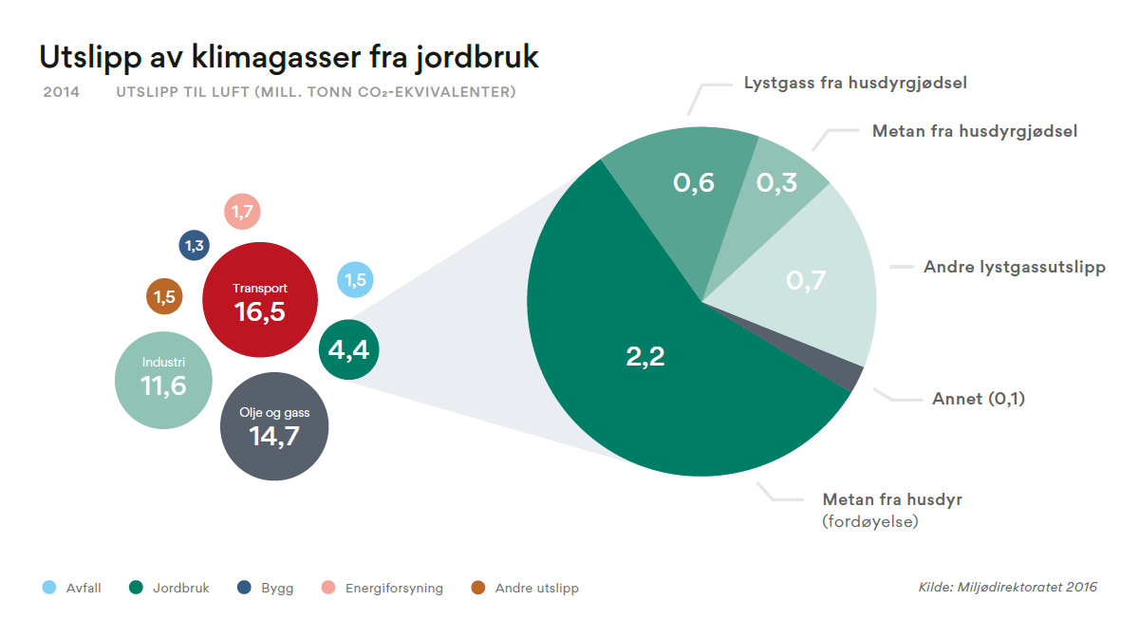

Slide 4
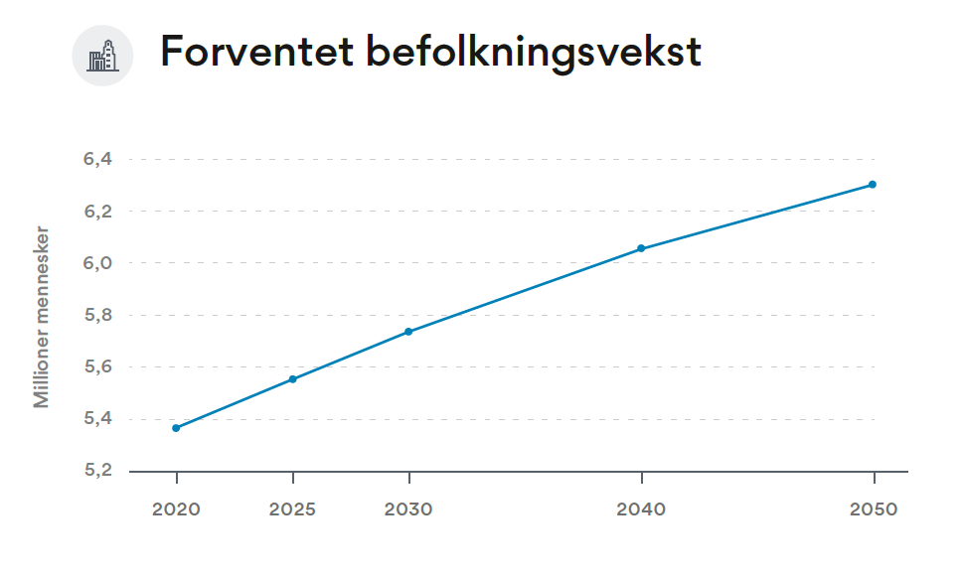
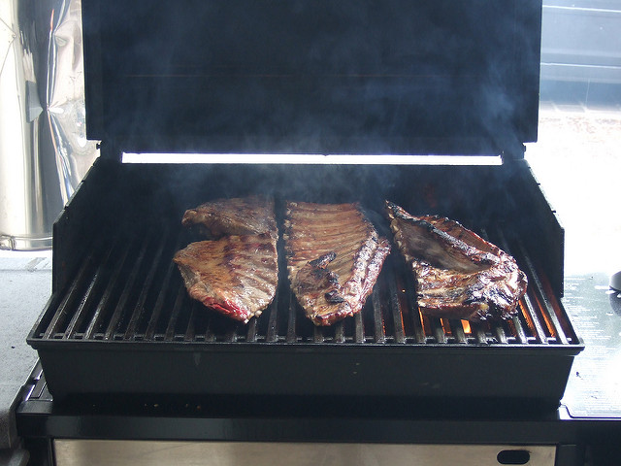
En scenarioøvelse om kosthold, landbruk og klima
* Kostholdsrådene
* Kjøttfri mandag
* Fleksitarianer

Slide 5
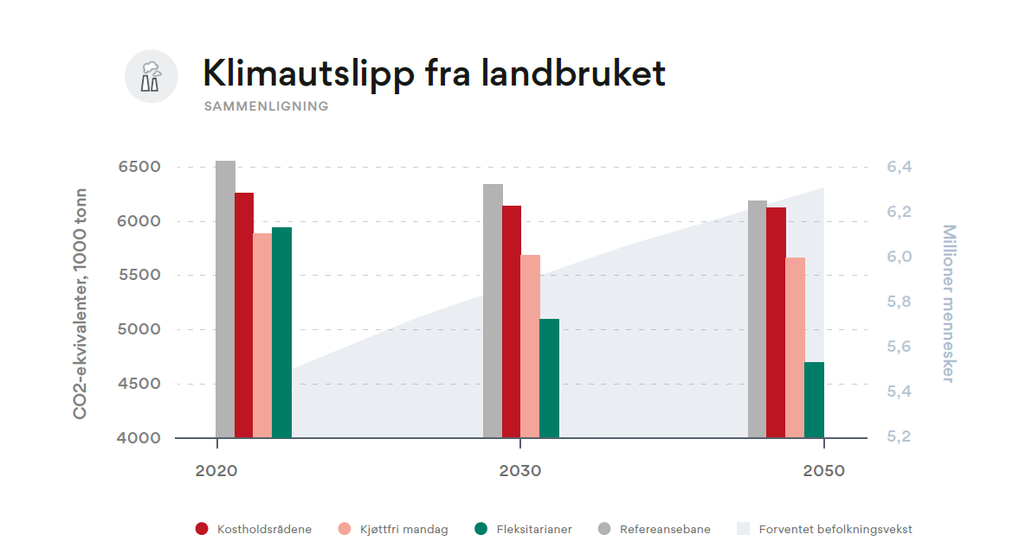

Slide 6
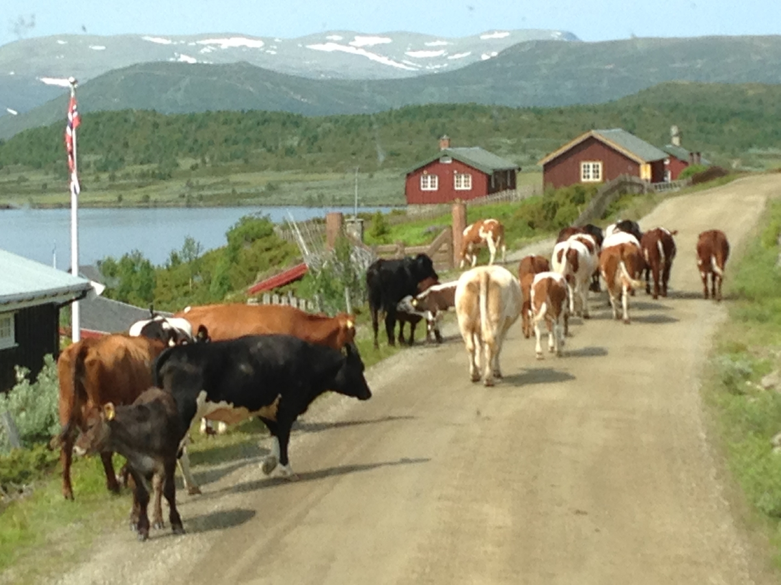
Gras og grovfôr – «klimaku» gir kjøtt og melk

Slide 7
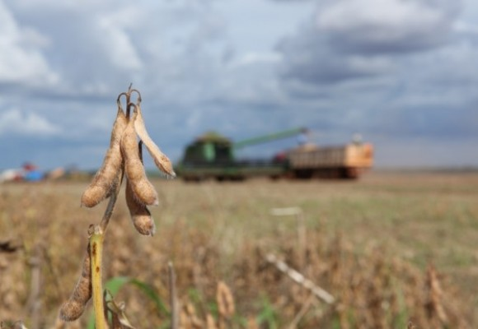
Soyaimporten – er verdikjedene bærekraftige?

Slide 8
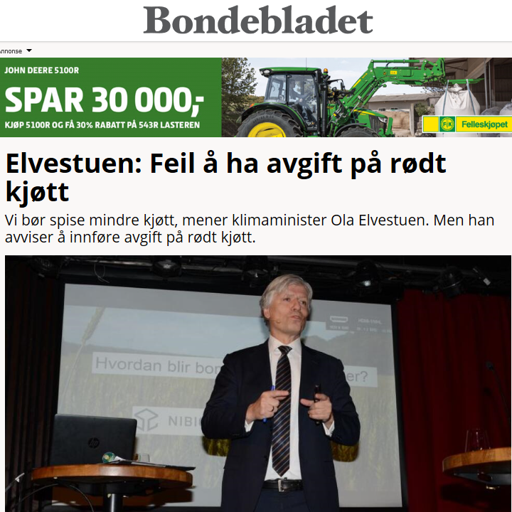
Vil politikerne bruke verktøykassa?

Slide 9
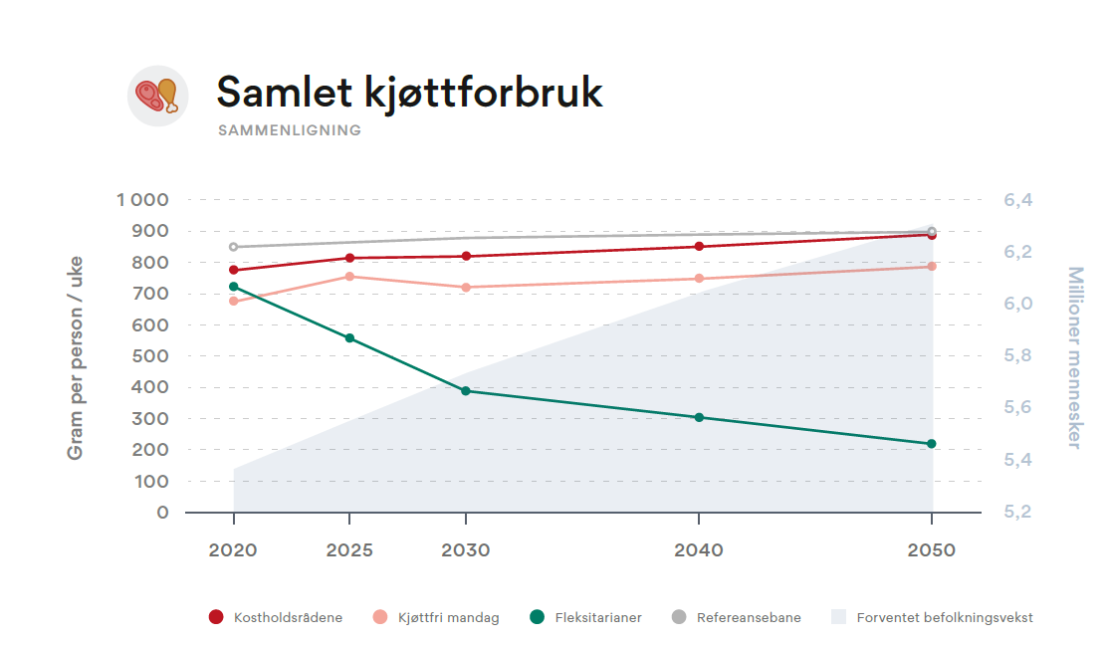
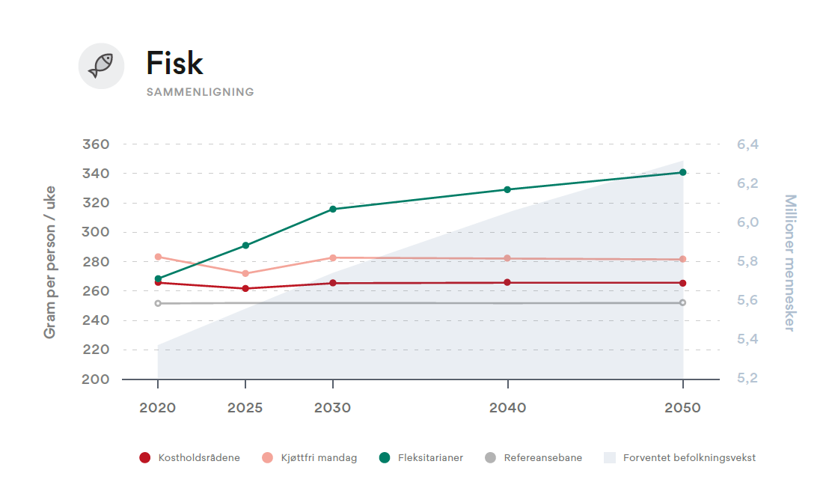
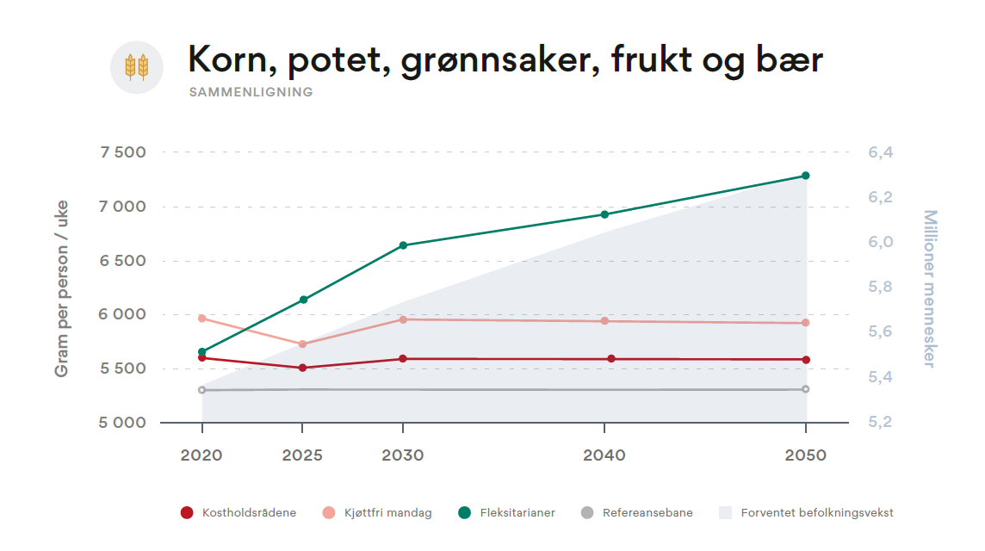
Mindre kjøtt, mer fisk og grønt

Slide 10
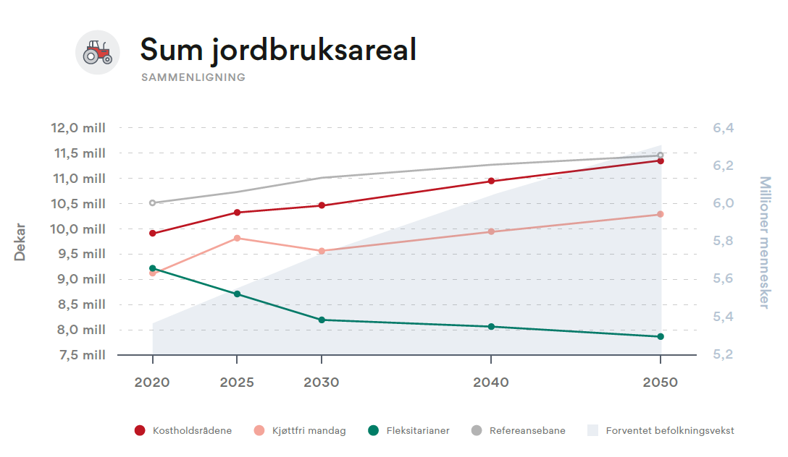
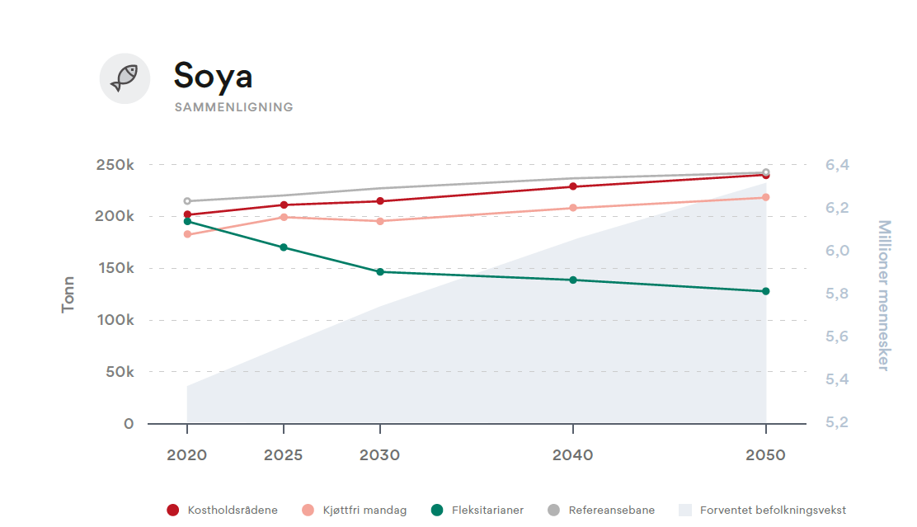
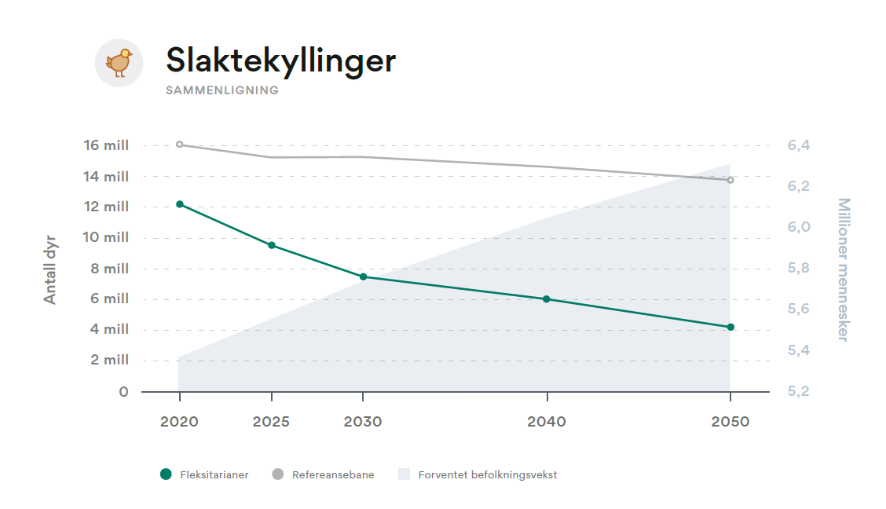
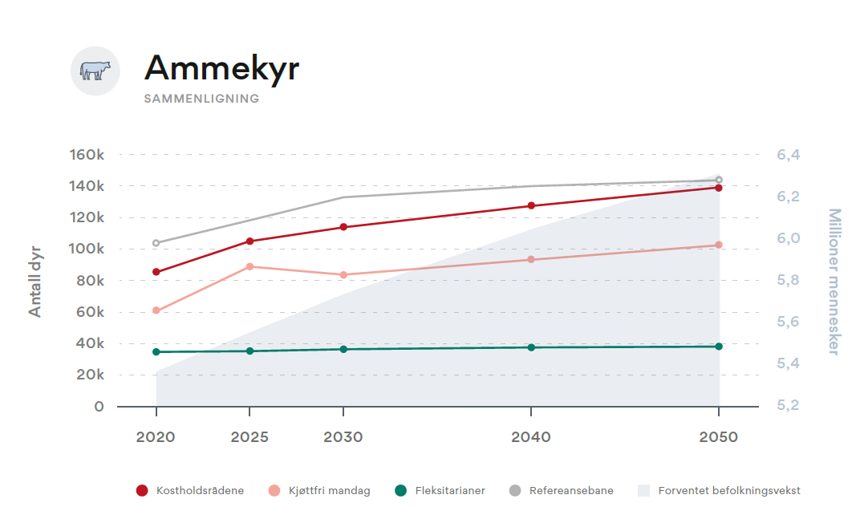

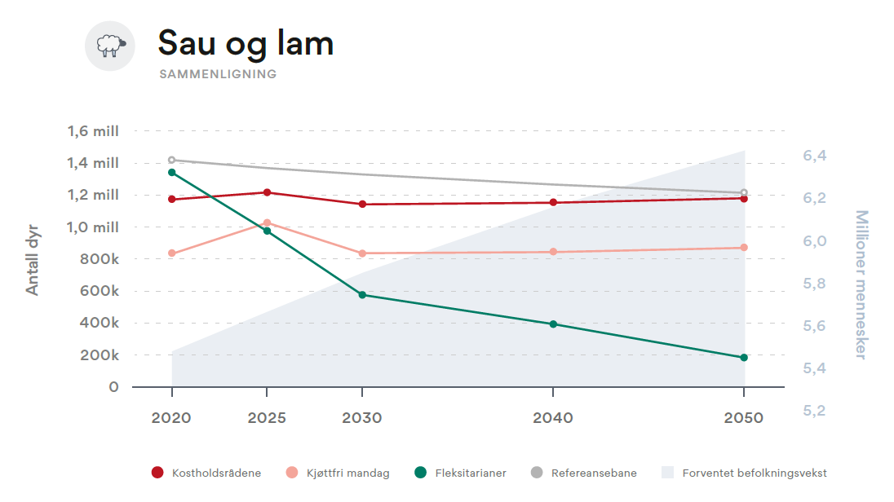
Hva skjer med landbruket?

Slide 11
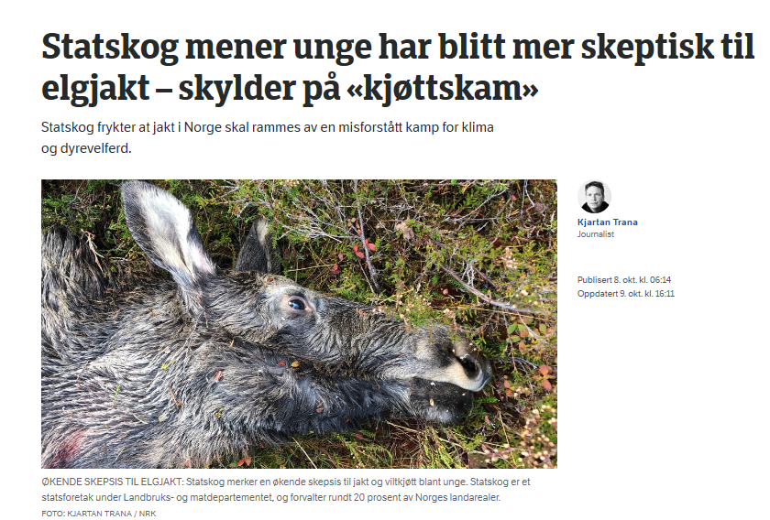
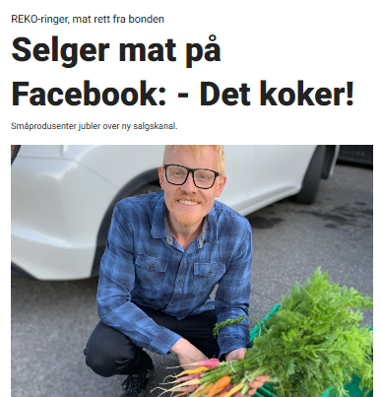
«Kulturkrig» – eller samarbeid og ny vekst

Slide 12



Norsk klimastiftelse på sosiale medier
— abonnere på nyhetsbrev!
klimarisiko.org
klimatv.no
energiogklima.no

